Slide 1
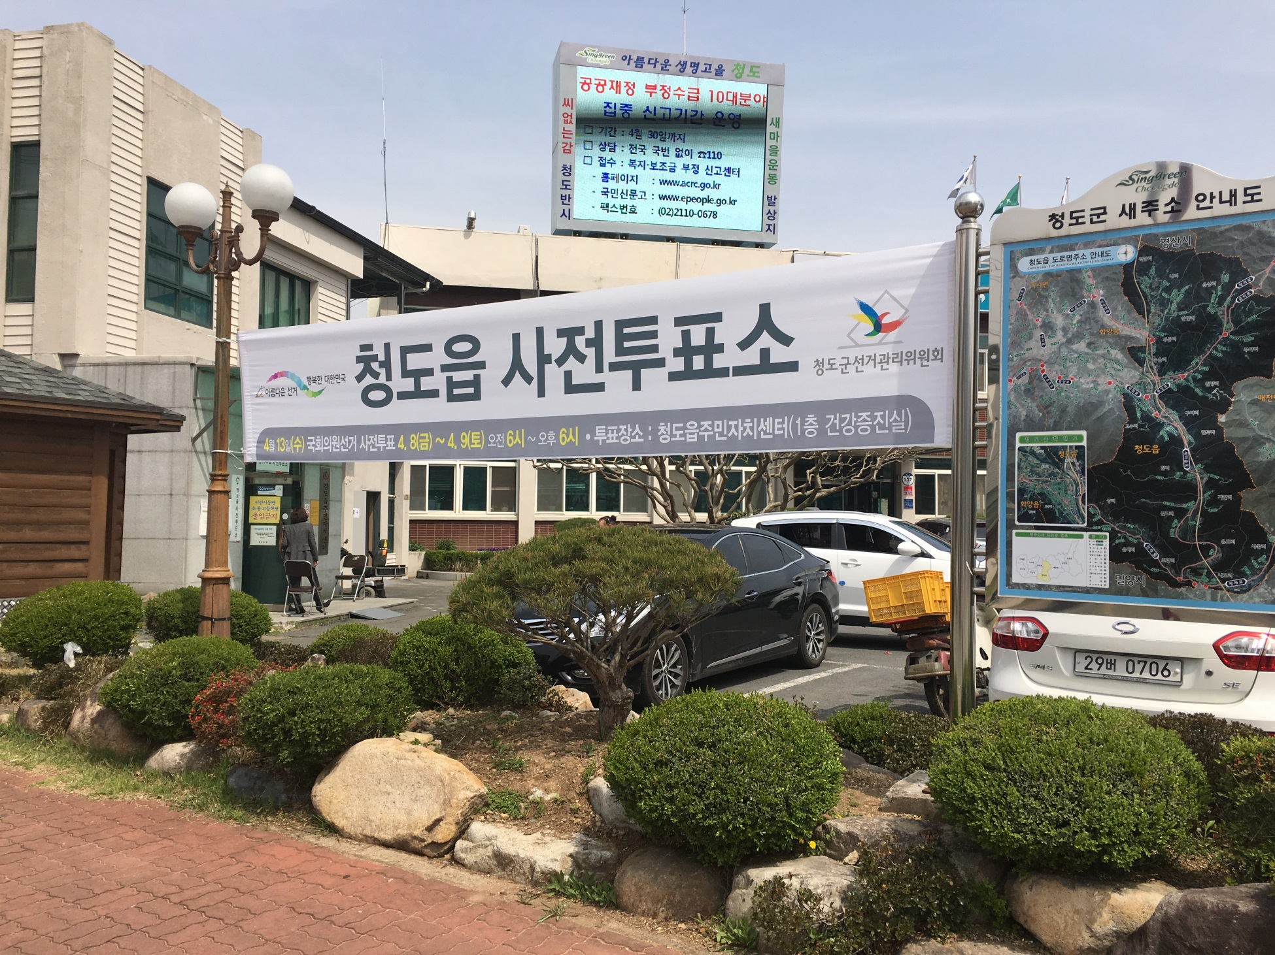
Numerical Method Hw05
조현렬
저는 주말에 투표하러 집에 다녀왔습니다.

Slide 2
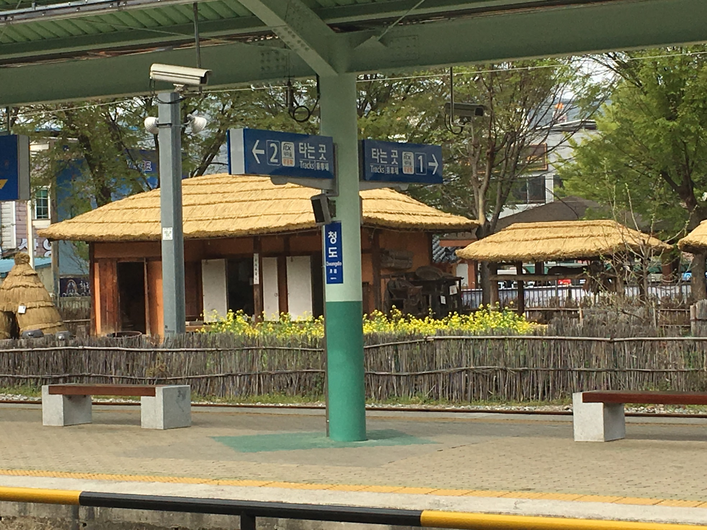
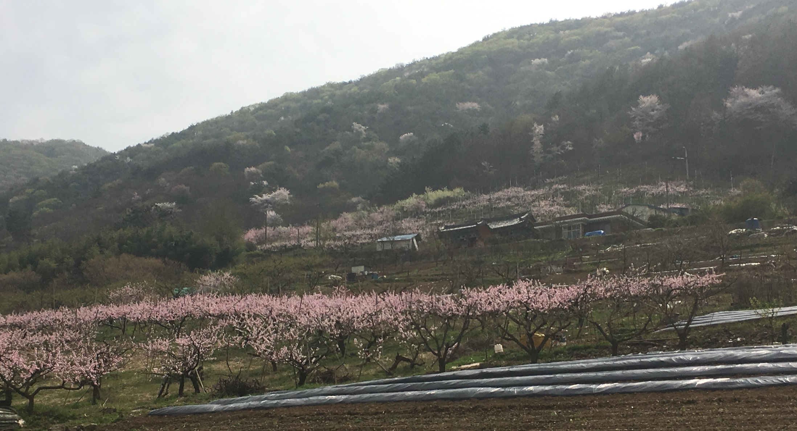
Numerical Method Hw05
조현렬

Slide 3
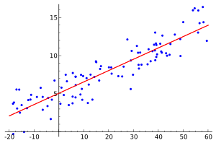
Hw6
Regression 을 이용하여 주어진 data를 선형화시키자.
우리의 목표
-error의 제곱값이 최소가 되는 직선을 그어보자
=> 주어진 식을 직선화 시켜야 된다.
Liquid state Enthalpy of Mixing
$$L_{0}+L_{1}X_{Ks}=\frac{⊿H^{m}}{X_{Ks}(1−X_{Kx})}$$
Liquid state Activity of Ks
$$L_{0}+L_{1}{2X}_{Ks}=\frac{RTln\frac{a_{Ks}}{X_{Ks}}}{ (1−X_{Kx})^2 }$$

Slide 4
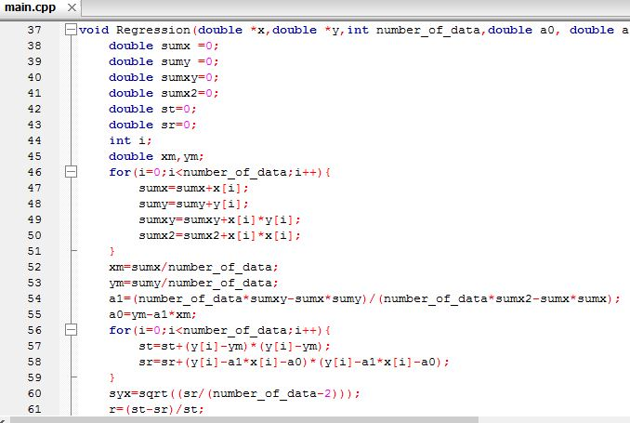
Hw6
Regression 을 이용하여 주어진 data를 선형화시키자.
Liquid state Enthalpy of Mixing
$$L_{0}+L_{1}X_{Ks}=\frac{⊿H^{m}}{X_{Ks}(1−X_{Kx})}$$

Slide 5
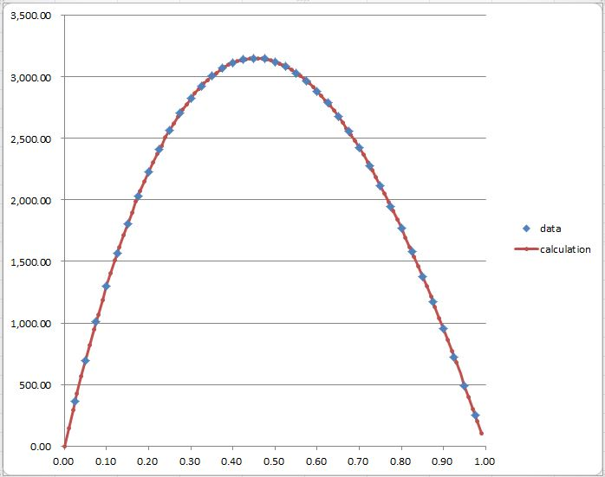
Hw6
Regression 을 이용하여 주어진 data를 선형화시키자.
Liquid state Enthalpy of Mixing
$$L_{0}+L_{1}X_{Ks}=\frac{⊿H^{m}}{X_{Ks}(1−X_{Kx})}$$
L0 | L1 | syx | r
14894.2 | -4794.93 | 2.34571 | 0.999997

Slide 6
Hw6
Regression 을 이용하여 주어진 data를 선형화시키자.
Liquid state Activity of Ks
$$L_{0}+L_{1}{2X}_{Ks}=\frac{RTln\frac{a_{Ks}}{X_{Ks}}}{ (1−X_{Kx})^2 }$$
L0 | 2*L1 | syx | r
2907.17 | -9623.57 | 14.0093 | 0.999975

Slide 7
Hw6
Regression 을 이용하여 주어진 data를 선형화시키자.
$$L_{0}+L_{1}X_{Ks}=\frac{⊿H^{m}−X_{Ks}⊿G_{}^{Fcc→BCC Ks}}{X_{Ks}(1−X_{Ks})}$$
Liquid state Enthalpy of Mixing FCC
L0 | L1 | syx | r
12597.6 | -7199.98 | 1.75328 | 0.999997

Slide 8
Hw6
Regression 을 이용하여 주어진 data를 선형화시키자.
$$L_{0}+L_{1}{(1−X}_{Ks})=\frac{⊿H^{m}−(1−X_{Ks})⊿G_{}^{Bcc→FCC Ps}}{X_{Ks}(1−X_{Ks})}$$
Liquid state Enthalpy of Mixing BCC
L0+L1 | -L1 | syx | r
12597.6 | -7199.98 | 1.75328 | 0.999997

Slide 9
Hw6
결론
Liquid state Enthalpy of Mixing
전부 다 잘구해졌다
R=0.999997
(이상하게도 수치가 전부다 똑같음)
같은 data 에서 온 값이라 그런것으로 분석됨.
-식을 선형화시키는 능력이 필요하다.
L0 | L1 | syx | r
14894.2 | -4794.93 | 2.34571 | 0.999997
Liquid state Activity of Ks
L0 | 2*L1 | syx | r
2907.17 | -9623.57 | 14.0093 | 0.999975
Liquid state Enthalpy of Mixing FCC
L0 | L1 | syx | r
12597.6 | -7199.98 | 1.75328 | 0.999997
Liquid state Enthalpy of Mixing BCC
L0+L1 | -L1 | syx | r
12597.6 | -7199.98 | 1.75328 | 0.999997

